Slide 1
تنويه : يتم تقسيم الطلاب إلى مجموعات متجانسة ، بحيث تكلف كل مجموعة بعمل محدد . ويتم اطلاع الطلاب قبل الحصة على المهمة الموكلة لكل منهم ، من أجل الاستعداد للحصة .

Slide 2

قوانين الجلسة
5 دقائق
أ. كمايل النواطير

Slide 3

نص شعري حديث
قصيدة شيخ العرب
محمد خليفة حاضر المهيري

Slide 4
نواتج التعلم :
سيتمكن الطالب في نهاية الحصة من :
توضيح المعنى الإجمالي للنص.
توضيح الفكرة الرئيسة والأفكار الفرعية .
قراءة مقاطع من القصيدة قراءة جهرية صحيحة ممثلة للمعنى .

Slide 5
أجب عن الأسئلة الآتية، ثم ضع الإجابة في مكانها المناسب وفق الجدول :
3 د
التهيئة الحافزة
دولة غالبا ما يقال عنها كوكب آخر
دولة آخر حروفها شيء يتشكل في الصباح الباكر
جمع إمارة
مثنى بحر
دولة أخرى حروفها بمعنى نقود
القارة | أفريقيا | أسيا | أوروبا
الإجابة الصحيحة
اكتب معلومة تعرفها عن الشيخ زايد رحمه الله .
اسم مذكر ضد كلمة ناقص

Slide 6
المعجم والمفردات
الأرض المنبسطة المتسعة
تخلت وتبرأت
الشدة والشقاء
عطاء
5 دقائق
صل الكلمة بمعناها المناسب، ثم وظف اثنتين منهما في جمل مفيدة من إنشائك . اكتب الإجابة في خانة الدردشة
سيبٌ
البطاح
تنصلت
البُرحاء

Slide 7
دقيقتان
من خلال محرك البحث( جوجل) ابحث عن شاعر القصيدة ومناسبتها؟
دون إجابتك على برنامج البادلت .
https://padlet.com/mussabalkurdi919/dhsj9hkkx17lsaej

Slide 8
10 دقائق
استمع للمقطع ، ثم وضح الفكرة الرئيسة والأفكار الفرعية التي يسعى الشاعر إلى تقديمها للقارئ ؟
المناقشة والشرح
https://www.youtube.com/watch?v=E3FmyBSeQkQ
ملاحظة : رابط الفيديو على lms

Slide 9
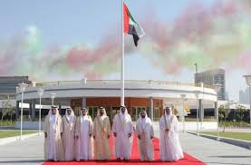
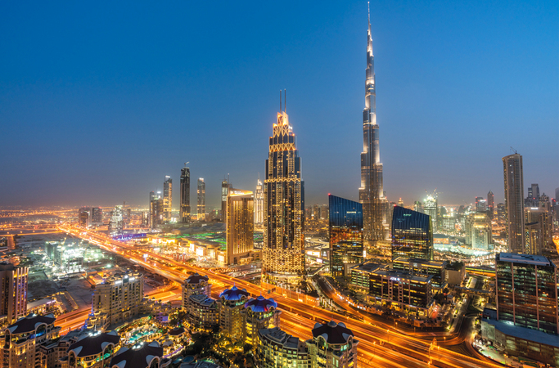
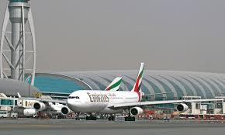
احرص على حفظ الأبيات الدالة على الفكر الآتية :
5 دقائق
تقويم ختامي
أرجو منك عزيزي تحضير قراءة الأبيات وحفظ سبعة أبيات على الأقل
ارفعه
lms
سجل
الفيديو
الشيخ زايد رجل حضارة
صفات زايد الإنسانية

